Slide 1




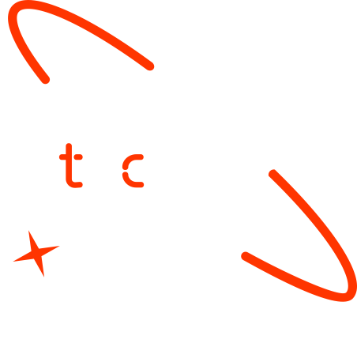

Uma nova geração
de especialistas em tecnologia

Slide 2
Nome do projeto

Slide 3
geral
Nota conceitual e plano de implementação :
Contexto
Objetivos
Relação ODS
Dados
Coleta de dados
Análise Exploratória de Dados (EDA) e Engenharia de Recursos
Seleção e Treinamento de Modelos
Avaliação de Modelos e Ajuste
Refinamento e Teste de Modelos
Resultados
Implantação
Trabalho Futuro

Slide 4
Background
Breve visão geral do projeto
Forneça um breve histórico
Importância do problema a ser resolvido

Slide 5
Objetivos
Estabeleça claramente os objetivos do projeto
Descreva o que o modelo de aprendizado de máquina pretende alcançar

Slide 6
Relação com ODS
Forneça como seu projeto está relacionado aos ODS

Slide 7
Dados

Slide 8
Dados
Fonte(s) do conjunto de dados
Etapas de pré-processamento durante a coleta de dados
Lidando com valores ausentes, outliers, etc.

Slide 9
Modelo

Slide 10
Seleção e Treinamento / Teste de Modelos
Detalhes sobre o treinamento do modelo
Hiperparâmetros usados ​​e quaisquer técnicas de validação cruzada e detalhes sobre qualquer ajuste de hiperparâmetro
Por favor, forneça uma comparação de modelos
Visualização

Slide 11
Resultado

Slide 12
Resultados
Apresente os resultados do seu projeto aqui.

Slide 13
Implantação

Slide 14
Implantação
Visão geral da fase de implantação
Serialização de modelos, veiculação e integração de API

Slide 15
Conclusão e Trabalho futuro

Slide 16

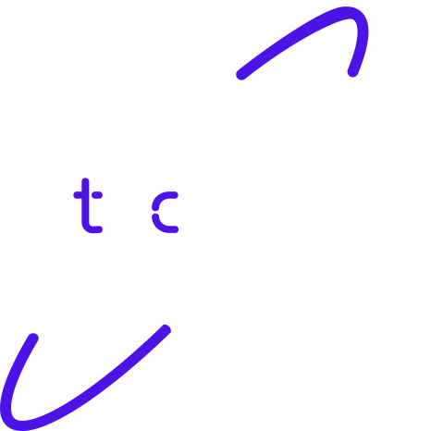
Obrigado!

